Slide 1
Размещение объектов в оперативной памяти

Slide 2
Оперативная память
С точки зрения разработчика
оперативная память – упорядоченная последовательность ячеек — байт, предназначенных для размещения данных, которыми оперирует программа во время своего выполнения.
Упорядоченность означает, что каждый элемент последовательности (каждая ячейка памяти) имеет свой порядковый номер.
Этот порядковый номер называют адресом ячейки памяти — адресом байта.
Непрерывный диапазон ячеек, доступный для адресации в конкретной операционной системе, называют адресным пространством

Slide 3
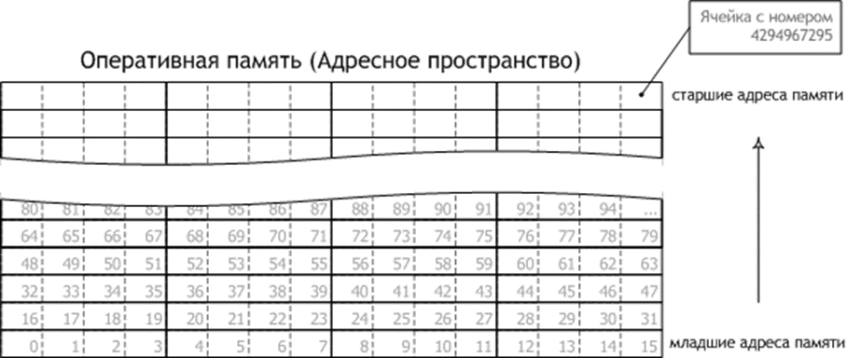
Адресное пространство
Общее количество доступных для адресации ячеек памяти определяется разрядностью операционной системы, более точно — разрядностью типа данных, используемого в конкретной операционной системе для хранения номера ячейки
Notes:
В 32-разрядных операционных системах для работы с номерами ячеек памяти используются 32-разрядные (4-байтные) типы данных.
Адресовать в таких системах можно до 4294967296 ячеек — максимальное число, которое можно представить 32 разрядами, что в точности соответствует 4 Гб адресного пространства.
В 64-разрядных операционных системах для работы с номерами ячеек памяти используются 64-разрядные (8-байтные) типы данных

Slide 4
Виды оперативной памяти, с которой работает программа:
статическая
автоматическая
динамическая

Slide 5
Виды оперативной памяти, с которой работает программа:
статическая
автоматическая
динамическая
Статическая память — это область памяти, выделяемая при запуске программы до вызова главной функции (main) из свободной оперативной памяти для размещения глобальных и статических объектов.
Объект называют глобальным, если он определён вне функции, класса.
Объект, определённый с использованием ключевого слова static, называют статическим.

Slide 6
Виды оперативной памяти, с которой работает программа:
статическая
автоматическая
динамическая
Автоматическая память — это специальный регион памяти, резервируемый при запуске программы до вызова главной функции (main) из свободной оперативной памяти и используемый в дальнейшем для размещения локальных объектов:
объектов, определяемых в теле функций и получаемых функциями через параметры в момент вызова.
Автоматическую память называют стеком.

Slide 7
Пример.
int a; // глобальная переменная
int x = 4; // определение и инициализация
main()
{
int b; // локальная переменная
static int c; // локальная статическая переменная
a = 1; // присваивание глобальной переменной
int a; //локальная переменная
a = 2; // присваивание локальной переменной
::a = 3; // присваивание глобальной переменной
}

Slide 8
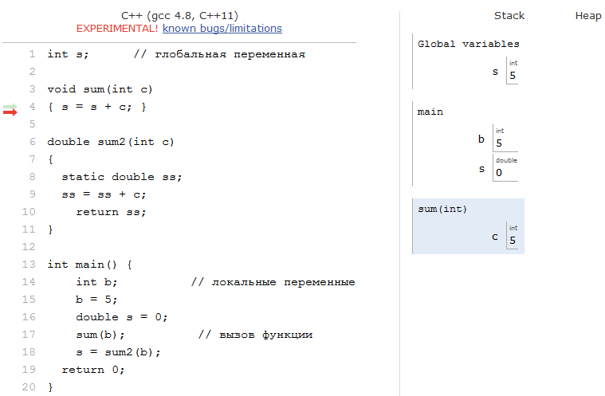
Демонстрация в http://www.pythontutor.com/
Notes:
int s; // глобальная переменная
void sum(int c)
{ s = s + c; }
double sum2(int c)
{
static double ss;
ss = ss + c;
return ss;
}
int main() {
int b; // локальные переменные
b = 5;
double s = 0;
sum(b); // вызов функции
s = sum2(b);
return 0;
}

Slide 9
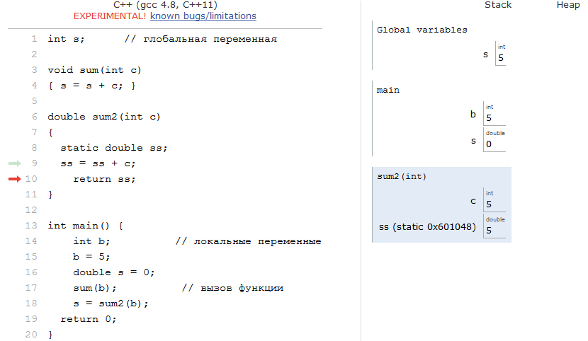
Демонстрация в http://www.pythontutor.com/

Slide 10
Виды оперативной памяти, с которой работает программа:
статическая
автоматическая
динамическая
Динамическая память — это совокупность блоков памяти, выделяемых из доступной свободной оперативной памяти непосредственно во время выполнения программы под размещение конкретных объектов

Slide 11
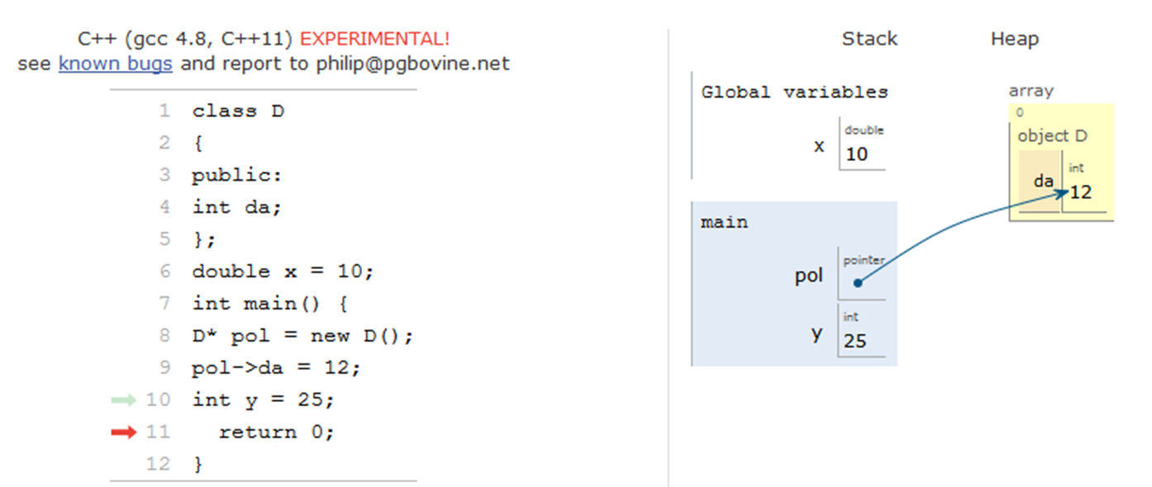
Распределение памяти
x – глобальная переменная в области глобальных данных
y – локальная переменная в стеке
pol – указатель на объект в куче

